Slide 1

Programação WEB

Slide 2
AGENDA
Apresentação Professor
Apresentação Alunos
Apresentação Inicial da disciplina
Preparação ambiente de desenvolvimento
Apresentação Web

Slide 3

Apresentação do Professor
José Romualdo - jose.romualdo@uni9.pro.br
Formação Acadêmica:
Formado em Análise de Sistemas
Pós-Graduado em Governança em TI
Especialização em Microsoft
Pós Graduação em educação para o ensino superior
Mestre em Gerenciamento de Projetos
Profissional:
Gerente de TI
Arquiteto de Soluções
Desenvolvedor
Professor Graduação/Pós Graduação
PSM I – Professional Scrum Master
MCP – Microsoft Certified Professional

Slide 4


Apresentação do Aluno
Acessem o link abaixo e preencha a pesquisa
https://forms.gle/fwnmZonfDbs8rCdR8

Slide 5
O que vamos aprender?
Tipos de dados
Estrutura condicional
Estrutura de repetição
Funções e Métodos
Classe

Slide 6
Acordos de aula
Perguntar sempre que necessário, por mais simples que seja a dúvida !!!
Chamar para conversar e dar feedback sobre a aula
Tolerância de 5 minutos para início da aula
Presença somente se comparecer
Se chegar atrasado no início da aula / intervalo, entrar em silêncio
Prestar atenção e praticar é o segredo !!!

Slide 7
Objetivo da disciplina
Capacitar o aluno a desenvolver sistemas para a web e construir arquiteturas utilizando microsserviços, através dos conceitos de programação orientada a objetos, componentes reutilizáveis, banco de dados e regras de segurança. Ao término da disciplina o aluno deverá ser capaz de criar sistemas e implementar projetos profissionais com as melhores práticas de engenharia.

Slide 8
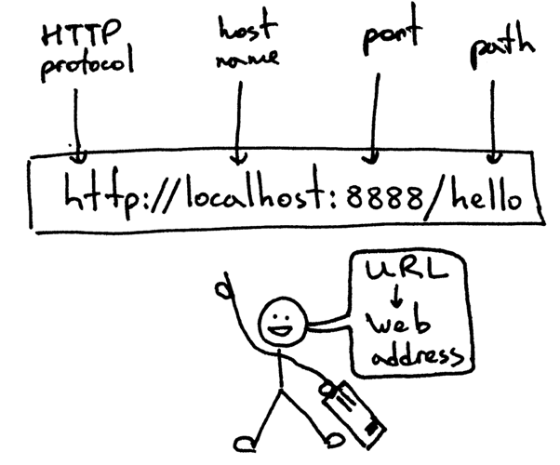
Introdução - conceitos

Slide 9
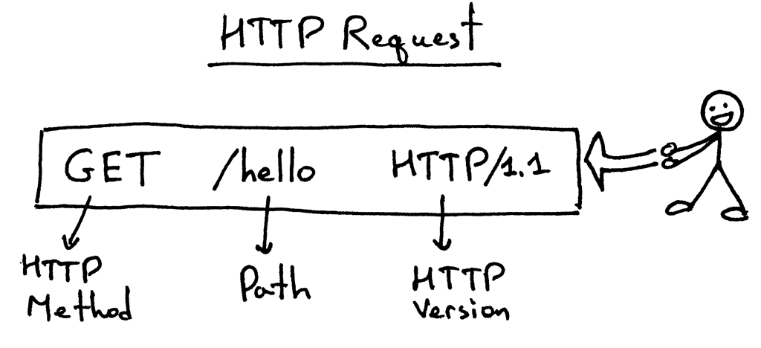
Introdução - conceitos

Slide 10
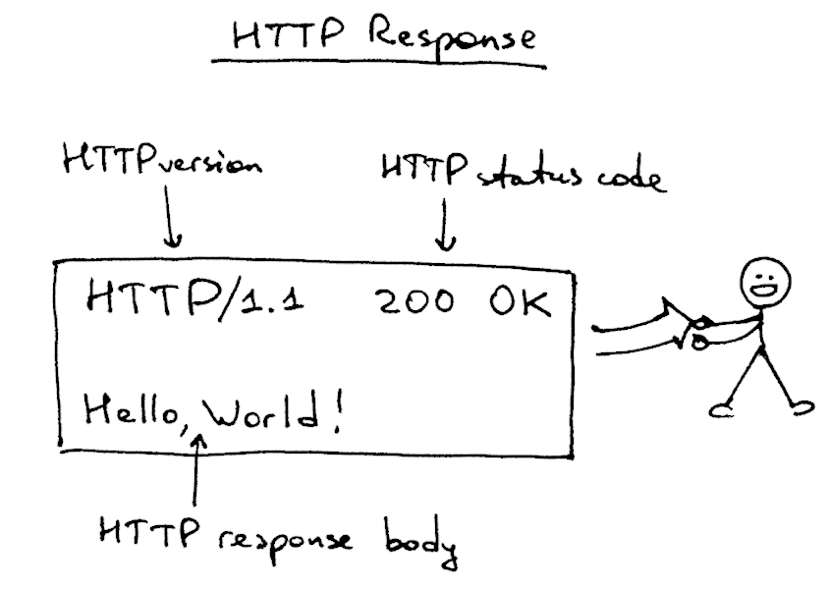
Introdução - conceitos

Slide 11
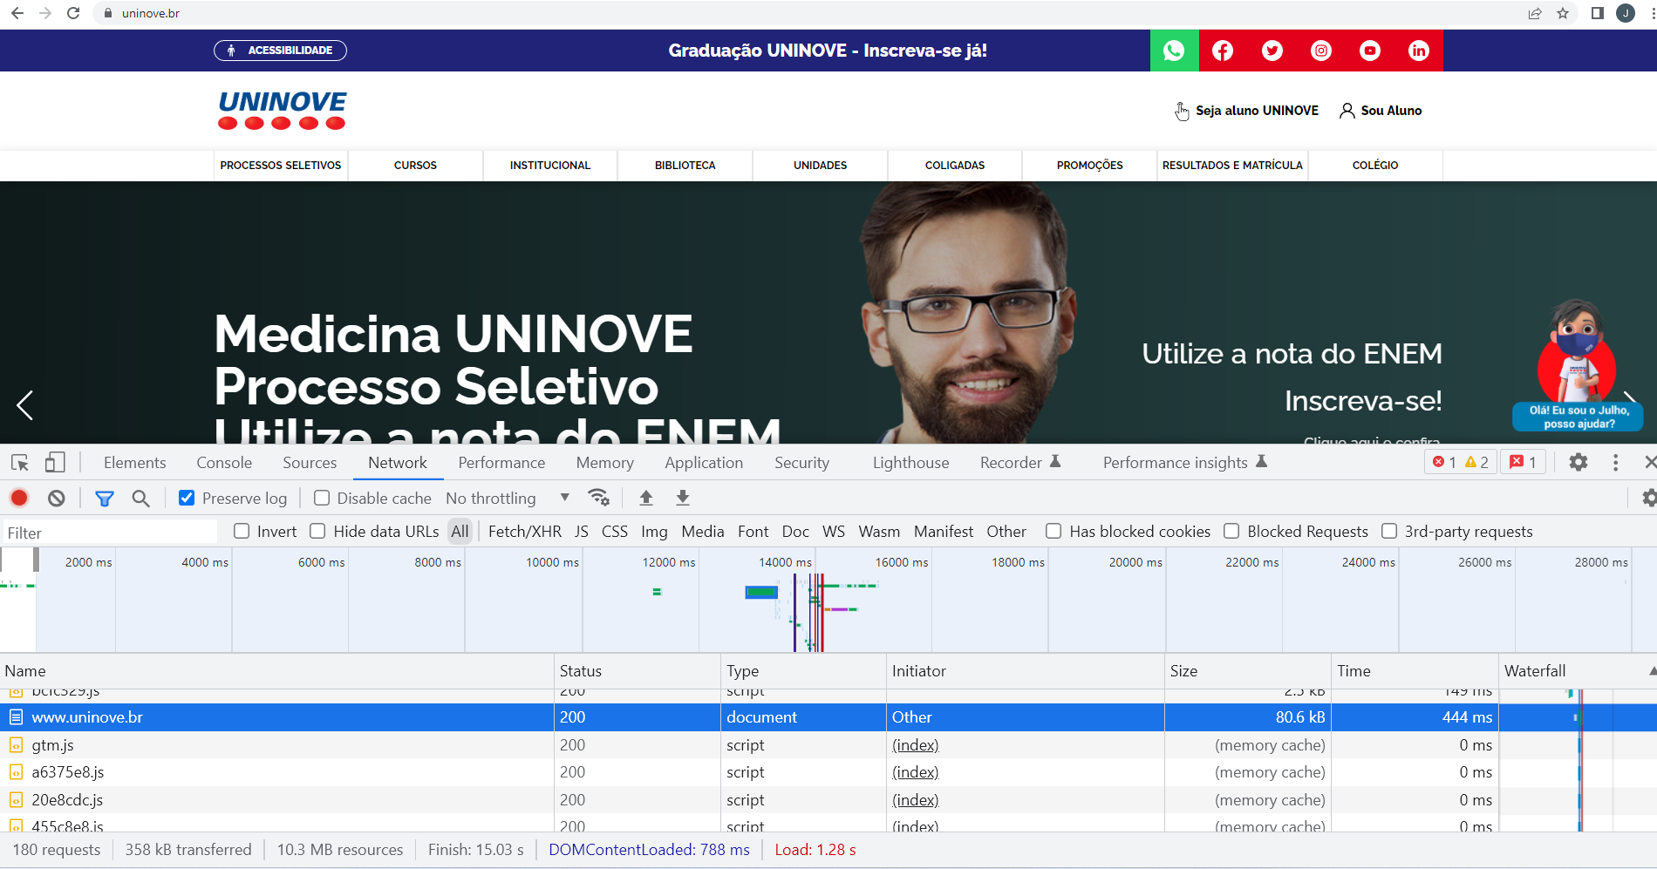
Introdução - conceitos
Basta pressionar F12 no Google Chrome para habilitar a aba de ferramentas do desenvolvedor

Slide 12
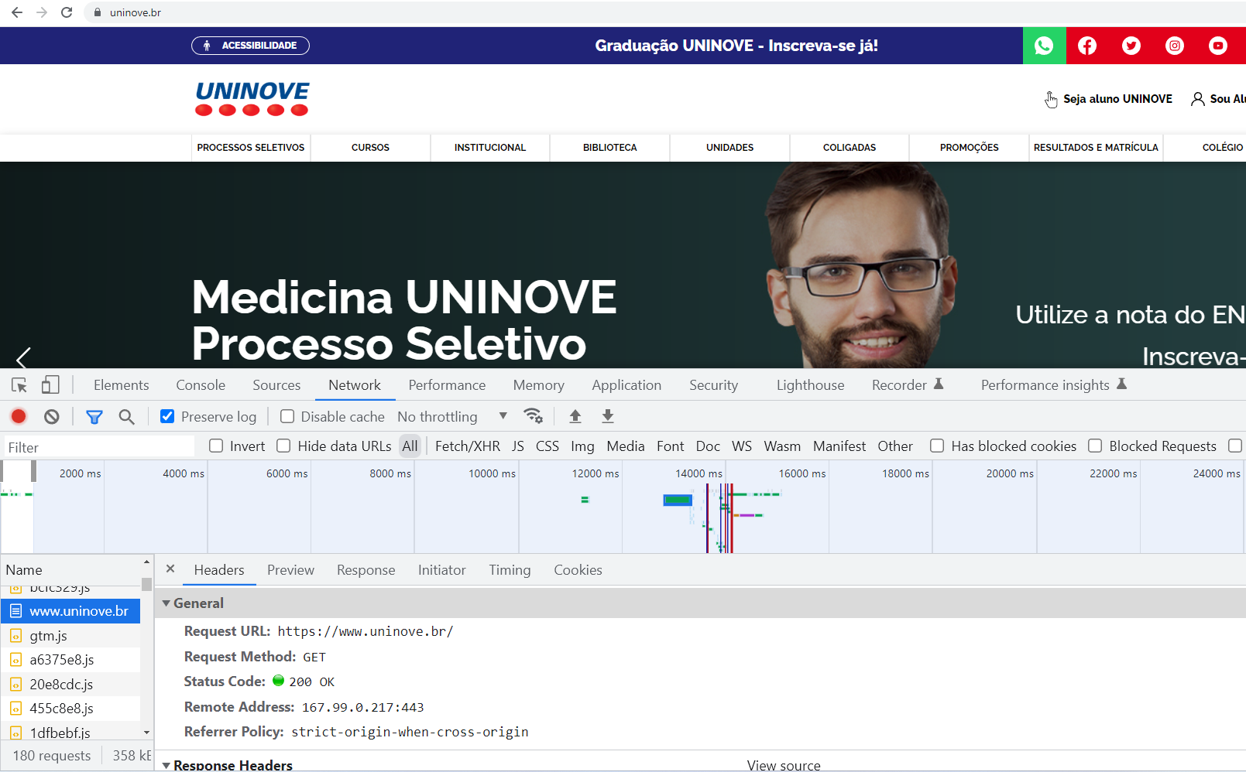
Introdução - conceitos
Ao clicar em uma das chamadas da lista (direta) é possível visualizar todos os detalhes de cabeçalho, conteúdo, resposta, cookies e tempo de resposta.

Slide 13
Intercâmbio de informações
Request
  Requisição do cliente que tem como objetivo enviar ou solicitar informações a um recurso disponível em um servidor
Response
  Resposta do servidor para uma determinada requisição

Slide 14
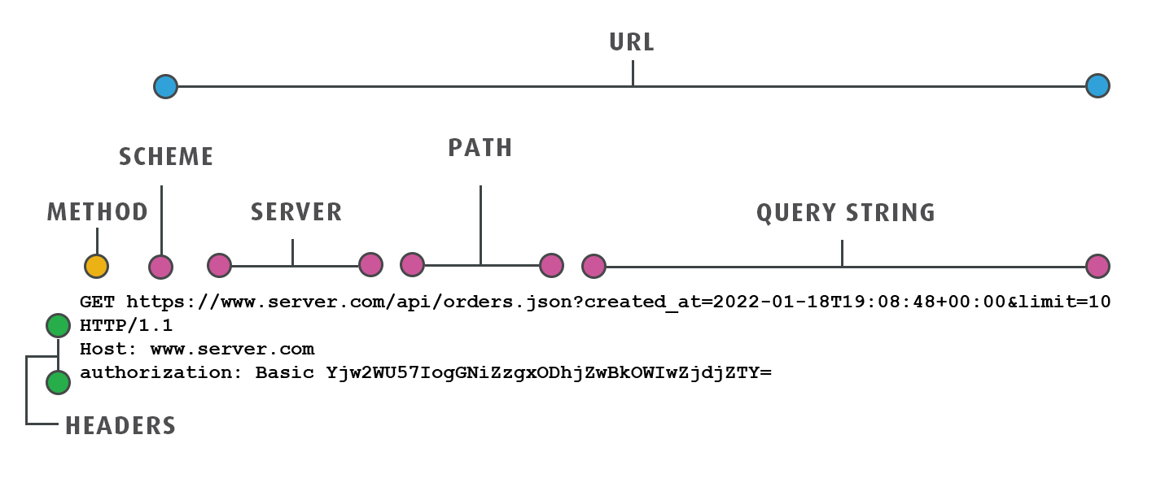
HTTP Request

Slide 15
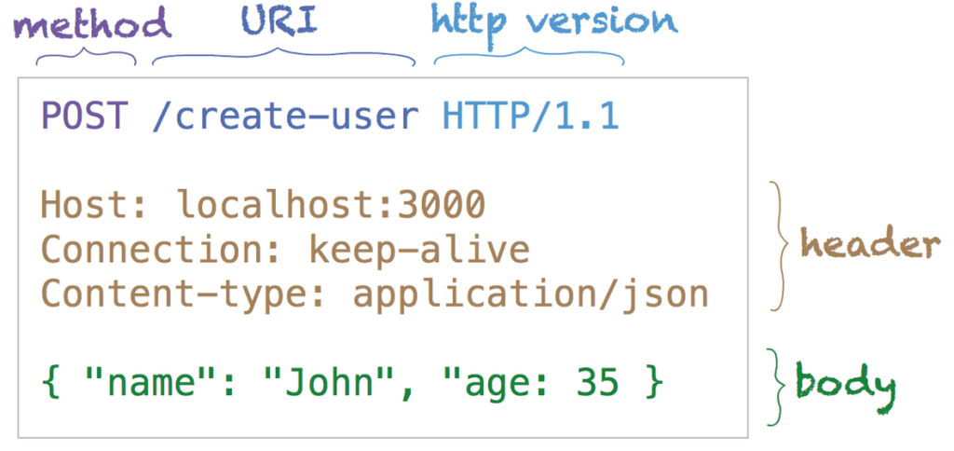
HTTP Request

Slide 16
Intercâmbio de informações
A URL
Possivelmente a parte mais importante de qualquer solicitação, esta é a URL ou endereço do recurso.
Um URL é feito de várias partes

Slide 17
Intercâmbio de informações
ESQUEMA
Esta é a primeira parte do URL, http ou https (existem outros esquemas)

Slide 18
Intercâmbio de informações
SERVIDOR
O servidor ou host é o computador/serviço/servidor que recebe a solicitação.

Slide 19
Intercâmbio de informações
CAMINHO
É uma série de segmentos onde cada segmento é separado por uma barra. O caminho aponta para o recurso lógico no servidor.

Slide 20
Intercâmbio de informações
CONSULTA
Uma parte opcional no final da url precedida por um ponto de interrogação (?). Uma consulta (como o nome sugere) permite que uma solicitação consultável passe um ou mais parâmetros. Cada parâmetro é um par chave/valor (chave=valor) onde cada parâmetro em uma solicitação é separado por um e(&) comercial ou ponto e vírgula.

Slide 21
Intercâmbio de informações
MÉTODOS DE SOLICITAÇÃO
Os métodos de definição HTTP (às vezes referidos como verbos) indicam a ação desejada a ser executada no recurso identificado.
Principais métodos HTTP
GET
POST
PATCH
PUT
DELETE

Slide 22
Dúvidas?
?

Slide 23
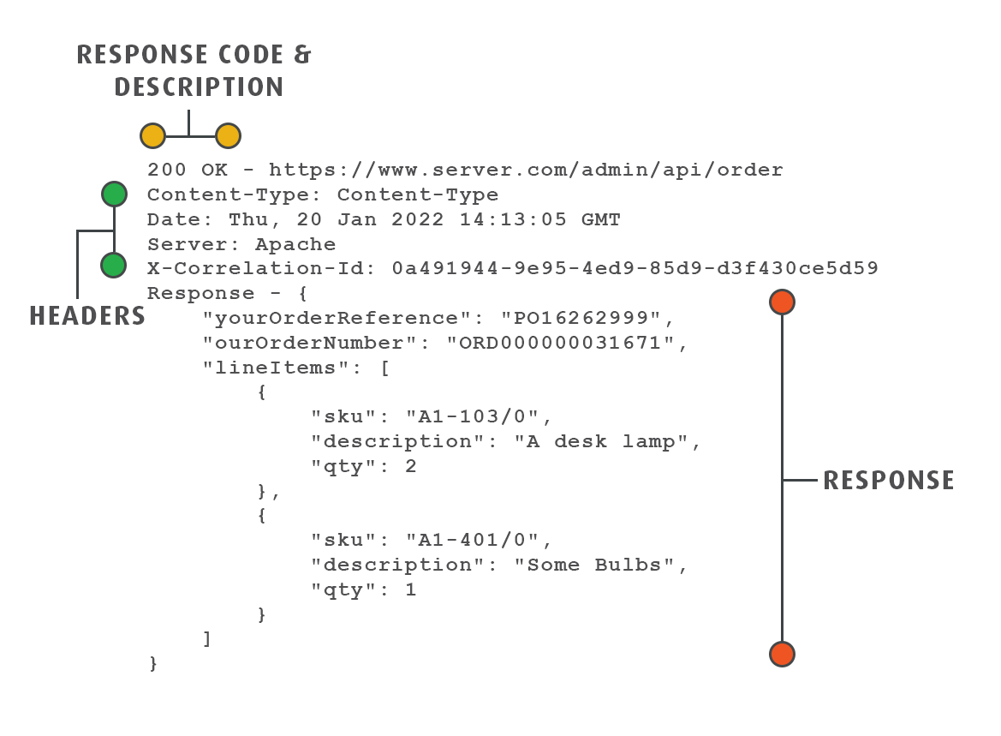
HTTP Response

Slide 24
Intercâmbio de informações
O servidor, após processar a requisição enviará uma resposta.
Uma resposta contém um código de resposta (para indicar o sucesso ou falha de uma solicitação), um conjunto de cabeçalhos e um corpo.

Slide 25
Http Response
As solicitações GET respondem com o(s) recurso(s) solicitado(s), enquanto uma solicitação POST pode responder apenas com um indicador de sucesso ou pode responder com o recurso totalmente preenchido que foi inserido/postado.
As respostas podem ser em formato textual ou binário.

Slide 26
HTTP Status codes
CÓDIGOS DE STATUS HTTP
Os códigos de status indicam o sucesso ou a falha de uma solicitação. Eles são um número de 3 dígitos onde o primeiro dígito significa a classe ou categoria de resposta.

Slide 27
HTTP Status codes
1xx resposta informativa
A solicitação foi recebida, continuando o processamento.

Slide 28
HTTP Status codes
2xx bem-sucedido
A solicitação foi recebida, compreendida e aceita com sucesso.

Slide 29
HTTP Status codes
Redirecionamento 3xx
Outras ações precisam ser tomadas para concluir a solicitação.

Slide 30
HTTP Status codes
Erro do cliente 4xx
A solicitação contém sintaxe incorreta ou não pode ser atendida.

Slide 31
HTTP Status codes
Erro do servidor 5xx
O servidor falhou em atender a uma solicitação aparentemente válida.
Embora essa declaração formal exista, cabe a cada serviço implementar a especificação. ou seja quando uma resposta 404 (não encontrado) deve ser enviada?

Slide 32
HTTP Headers
Os cabeçalhos de resposta normalmente informam ao cliente qual tipo e codificação dos dados estão sendo retornados e qualquer coisa que possa ser pertinente, por exemplo quaisquer dados de limitação, se os dados foram servidos de um cache, etc.

Slide 33
Response body
O corpo contém os dados retornados do servidor. O corpo pode ser textual ou em formato binário.

